Slide 1
الدرس الثاني الدوال الحسابية
للصف الخامس والسادس
ا/ الجازي المري

Slide 2
استراتيجية جدول التعلم

Slide 3
استراتيجية شاهد ودون

Slide 4
استراتيجية العصف الذهني
عند القيام بالعمليات الحسابية نتجه فورا لبرنامج الأكسل لماذا ؟
1- تمكنك من القيام بالعمليات الحسابية بسرعة ودقة.
2- برنامج مايكروسوفت اكسل يحتوي على الكثير من الصيغ الحسابية المعرفة سابقًا والتي تسهل القيام بالكثير من العمليات الحسابية وتسمى "دوالا".

Slide 5
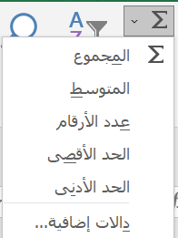
استراتيجية الاكتشاف
1
توجهي لبرنامج الاكسل افتحي مصنف فارغ
2
في الشريط الرئيسي توجهي لعلامة المجموع اضغطي علامة المثلث الصغير بجانبها
خرجت لك الآن أكثر الدوال استخداما في الاكسل

Slide 6
أكثر الدوال استخداما في الاكسل
Min
أصغر قيمة
Max
أكبر قيمة
Average
المتوسط
SUM
المجموع

Slide 7
استراتيجية التعلم الذاتي اكتبي الجدول التالي كما تشاهدينه

Slide 8
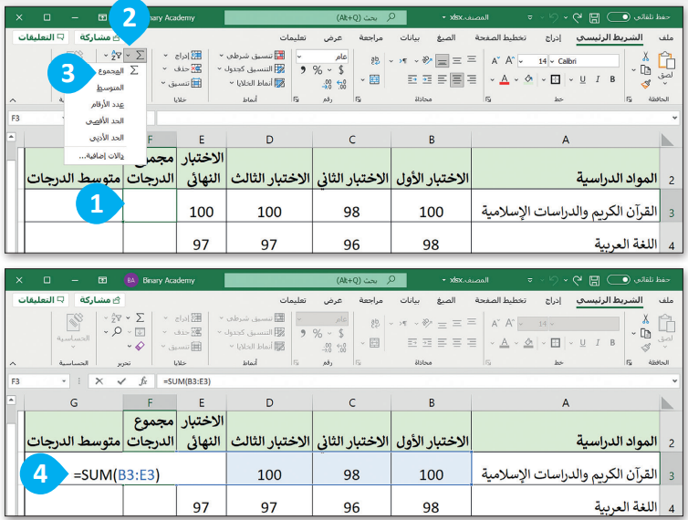
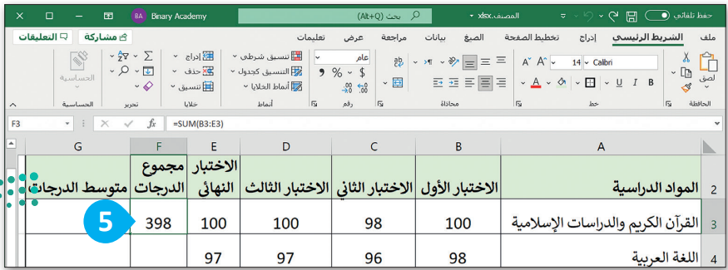
دالة المجموع SUM
استراتيجية التطبيق
تعطيك دالة المجموع Sum مجموع القيم في الخلايا المحددة. فإذا أردت حساب مجموع نطاق واسع من الخلايا، استخدم هذه الدالة بدلا من جمعها واحدة تلو الأخرى.
خطوات تطبيق دالة المجموع تطبيق عملي من خلال الخطوات في الصورة

Slide 9
التعبئة التلقائية
ميزة التعبئة التلقائية Auto Fill
إذا أردت إيجاد حاصل جمع مجموعة أخرى من الخلايا مثل مجموع درجات باقي المواد الدراسية، لا داعي لأن تكرر نفس الخطوات السابقة، بل يمكنك القيام بذلك من خلال استخدام ميزة التعبئة التلقائية
لاستخدام ميزة التعبئة التلقائية Auto Fill
اضغط على الخليةF3 هذه هي الخلية التي استخدمتها سابقا لحساب مجموع درجات أول مادة(1)
يوجد مربع صغير في الزاوية اليسرى السفلية لحد الخلية ويُسمى مقبض التعبئة Fill Handle
حرك مؤشر الفأرة في هذا الحد وسوف تلاحظ تغير شكل المؤشر إلى إشارة (+) )3)
اضغط ثم اسحب مؤشر الفأرة للأسفل إلى الخلية F10 (4)
بهذه الطريقة سيتم إيجاد مجموع درجات الطالب لبقية المواد بشكل فوري. (5)

Slide 10
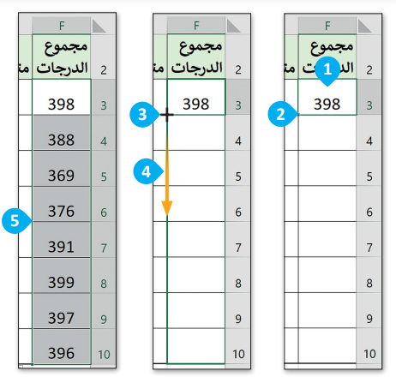
استراتيجية الملاحظة
تم حساب المجموع في كافة الخلايا المحددة

Slide 11
استراتيجية الصف المقلوب
شاهدي الفيديو أمامك وطبقي دالة المتوسط

Slide 12
معلمتي الصغير شاهدي الفيديو أمامك وطبقيه لصغيراتي

Slide 13
استراتيجية الاكتشاف
ما معنى المفردات التالية الأدنى – الأقصى
دالة الحد الأدنى ودالة الحد الأكبر
دالة الحد الأدنى Min تعطي أصغر رقم من مجموعة أرقام محددة، بينما تعطي دالة الحد الأقصى Max أكبر رقم في مجموعة أرقام محددة.
لا
ننسى مفتاح أي تنسيق هو التضليل وتحديد الخلايا المطلوبة

Slide 14
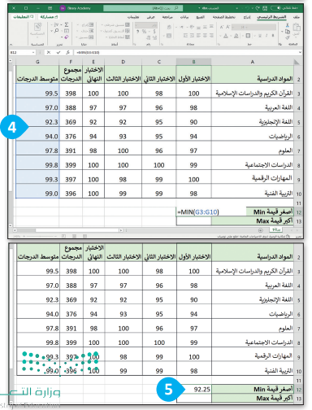
تتبعي طريقة حساب الحد الأدنى بالرسم أمامك وقومي بالتطبيق بالخطوات

Slide 15
استراتيجية العصف الذهني
هل تشبه طريقة حساب الحد الأدنى الحد الأقصى في الطريقة
نعم ولكن الاختلاف في أيقونة المتوسط في النهاية ( أدنى – أقصى )

Slide 16
اختاري الإجابة الصحيحة:
تدريب 1
الصيغة المستخدمة للحصول على القيمة الإجمالية للخلايا من F17 إلى F22:
 | SUM (F17:F22)
 | SUM (F17:F22) =
 | (F17:F22) =


Slide 17
الصيغة المستخدمة للحصول على أكبر رقم لنطاق من الخلايا:
 | واسع Large) )
 | الحد الأقصى (Max)
 | كبير (Big)


Slide 18
الصيغة المستخدمة للحصول على أصغر رقم لنطاق من الخلايا:
 | المجموع Sum))
 | صغير Small))
 | الحد الأدنى Min))


